Slide 1
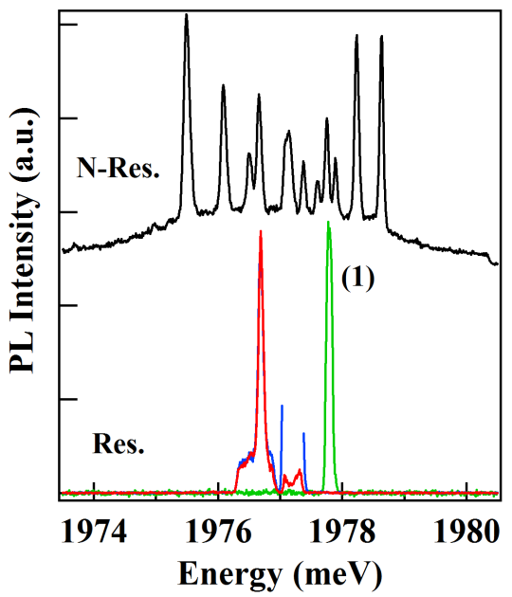
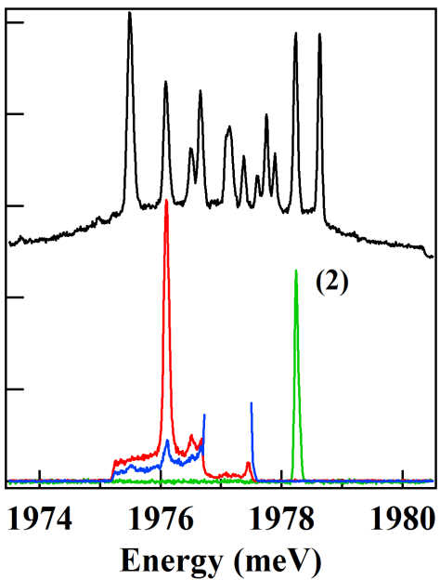
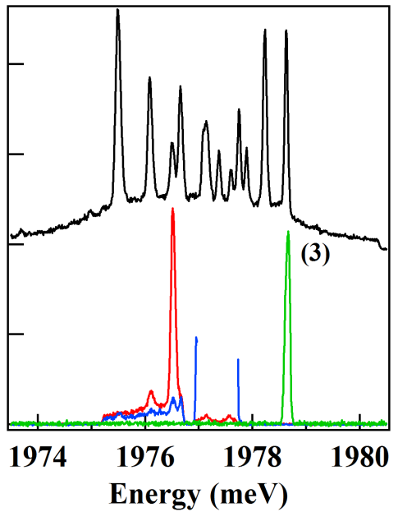
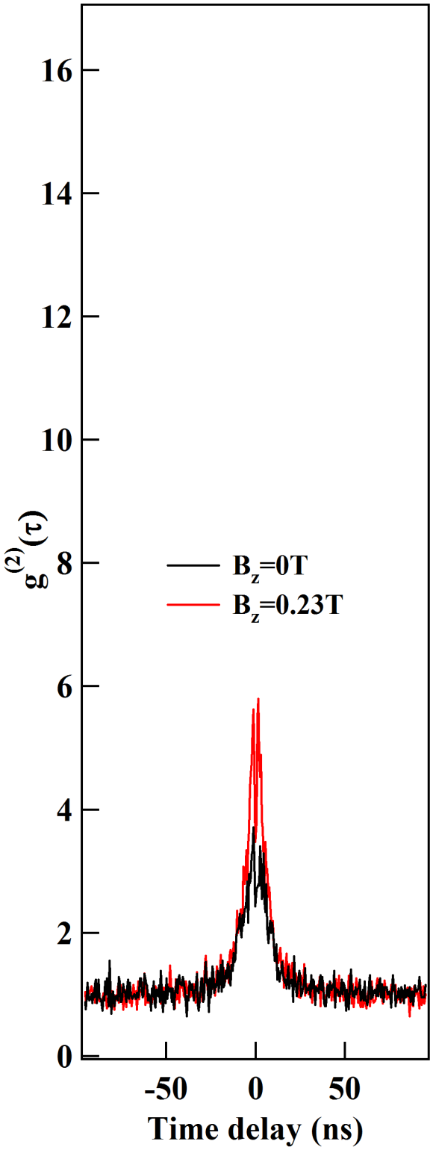
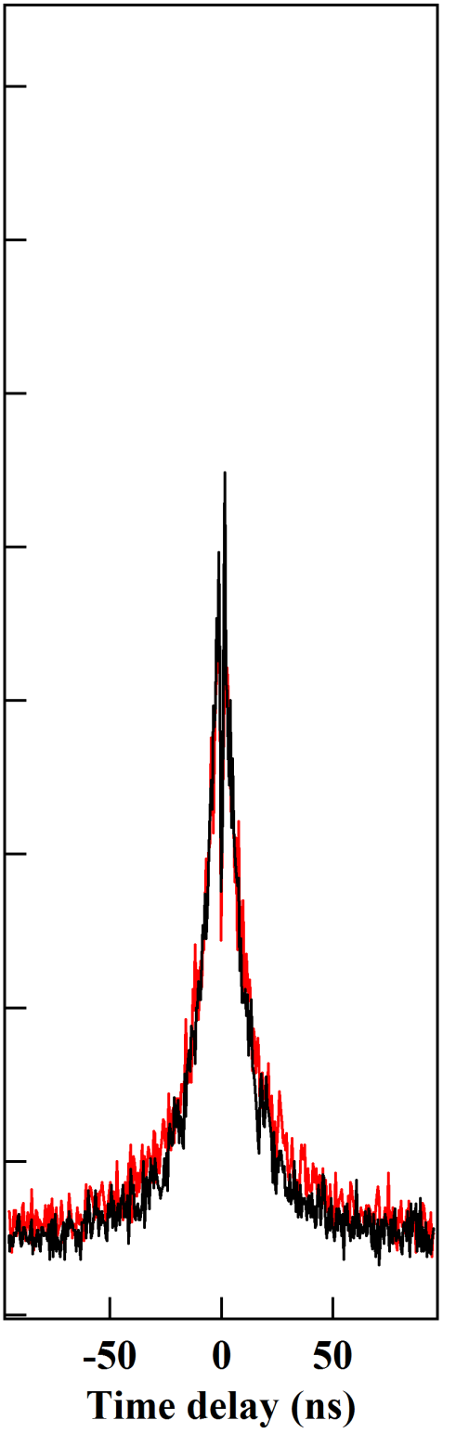
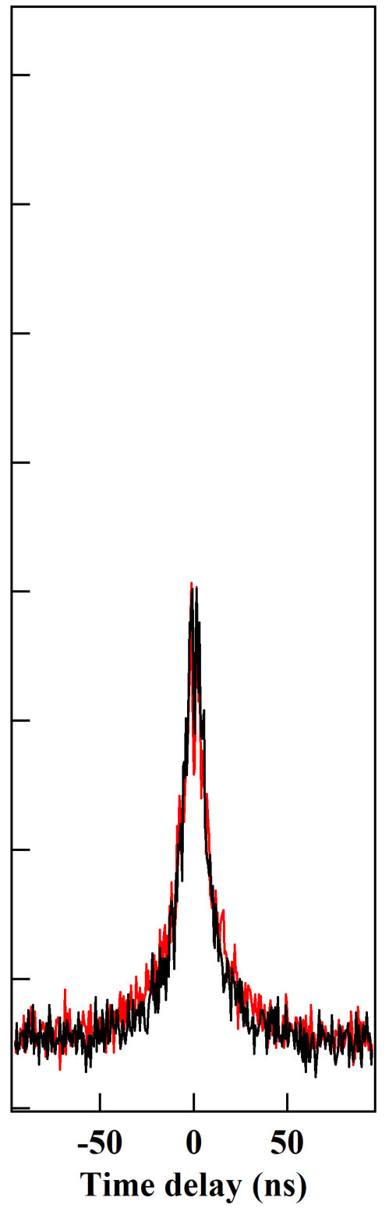
(a)
(b)
E
E
E
σ+
σ-
σ+
σ-
σ+
σ-
-4
-2
0
+2
+4
M_{z}
-4
-2
0
+2
+4
M_{z}
-4
-2
0
+2
+4
M_{z}

